Slide 1
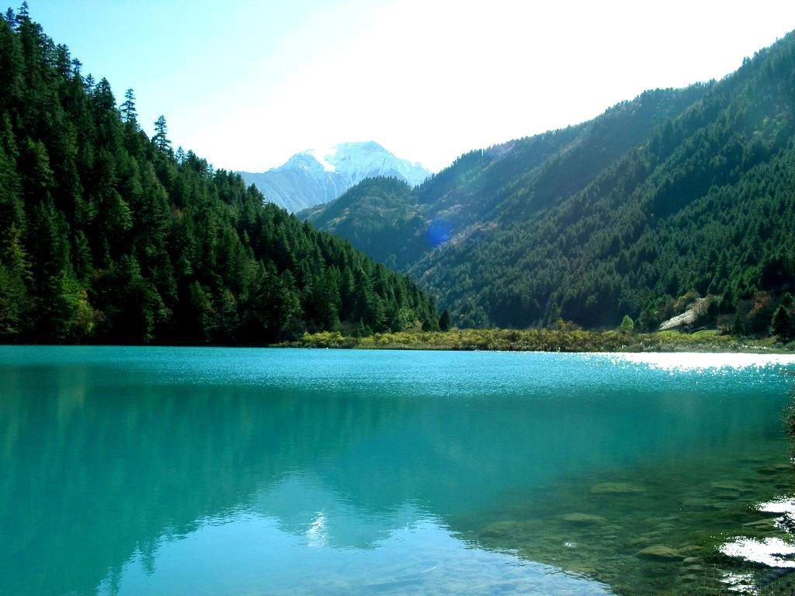
流动的画

Slide 2


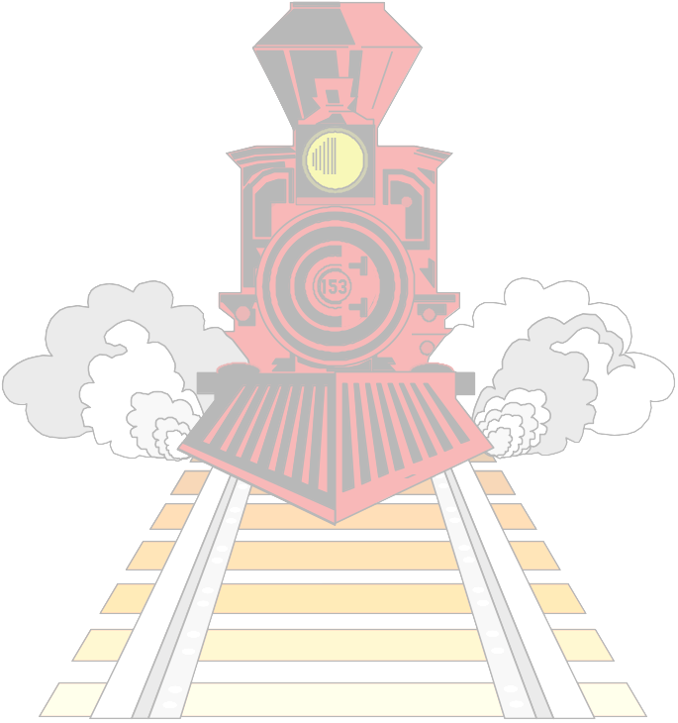

流 动 的 画
呜——火车开啦！
妈妈说：“快看哪，
窗外有一幅流动的画！”
啊，真的！
小河弯弯曲曲，
山腰飘着白纱。
汽车往来穿梭，
路边开满鲜花。
水库好似明镜，
山坡点点人家……
我连忙打开画板，
边吃橘子边画。
正要把橘皮扔出窗外，
我忽然看见——
“哦，妈妈，我知道啦！
窗外是祖国的画，
千万不要弄脏它！”
妈妈听了点头，
微笑浮上脸颊：
“祖国的画中，
还有一个懂事的娃娃！”

Slide 3



读 词 语
忽然 好似 白纱 山腰
微笑 浮上 鲜花 一幅画

Slide 4
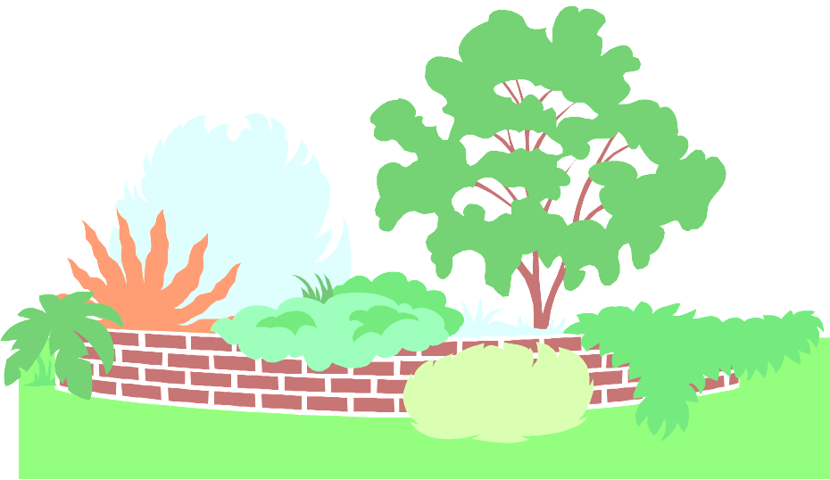

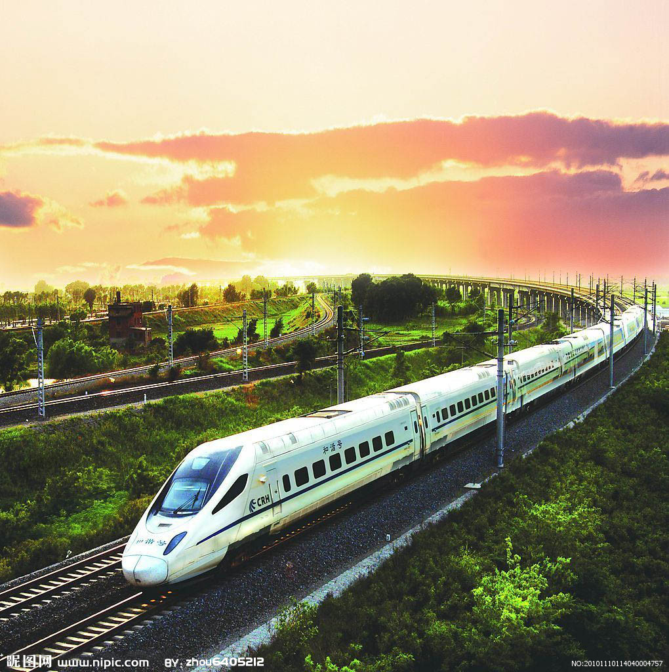
流 动

Slide 5

功
动
劝
助
幼
加
（ ）手 用（ ） （ ）说 帮（ ）（ ）法 （ ）儿

Slide 6
呜——火车开啦！
妈妈说：“快看哪，窗外有一幅流动的画。”

Slide 7
快看哪

Slide 8
比一比，读准字音
快看哪，窗外有一幅流动的画。
我的铅笔盒放在哪里了？
na
nǎ

Slide 9
呜——火车开啦！
妈妈说：“快看哪，窗外有一幅流动的画。”

Slide 10
呜——火车开啦！
妈妈说：“快看哪，窗外有一幅流动的画。”
啊，真的！
哦，妈妈，我知道啦！

Slide 11
“呜”表示火车发动时的声音，我们叫它拟声词；
“哪、啦、啊”这几个字为语气助词；
“哦”是叹词。
你还能想出带有口字旁的其他字吗？

Slide 12
呜——火车开啦！
妈妈说：“快看哪，窗外有一幅流动的画。”
啊，真的！
哦，妈妈，我知道啦！

Slide 13







流 动 的 画
呜——火车开啦！
妈妈说：“快看哪，
窗外有一幅流动的画！”
啊，真的！
小河弯弯曲曲，
山腰飘着白纱。
汽车往来穿梭，
路边开满鲜花。
水库好似明镜，
山坡点点人家……

Slide 14
小河弯弯曲曲，山腰飘着白纱。
“我爱北京天安门”是一首儿童歌曲。

Slide 15
曲 | qǔ | ①歌，能唱的文辞
 | qū | ②弯，跟“直”相对

Slide 16
小河弯弯曲曲，山腰飘着白纱。
“我爱北京天安门”是一首儿童歌曲。

Slide 17
比一比，哪个好？
小河弯曲，山腰飘着白纱。
小河弯弯曲曲，山腰飘着白纱。

Slide 18
流 动 的 画
小河弯弯曲曲，
山腰飘着白纱。
汽车往来穿梭，
路边开满鲜花。
水库好似明镜，
山坡点点人家……

Slide 19
好 似

Slide 20
比一比，换个词，造个句
水库好似明镜。
水库（ ）明镜。
好似——

Slide 21
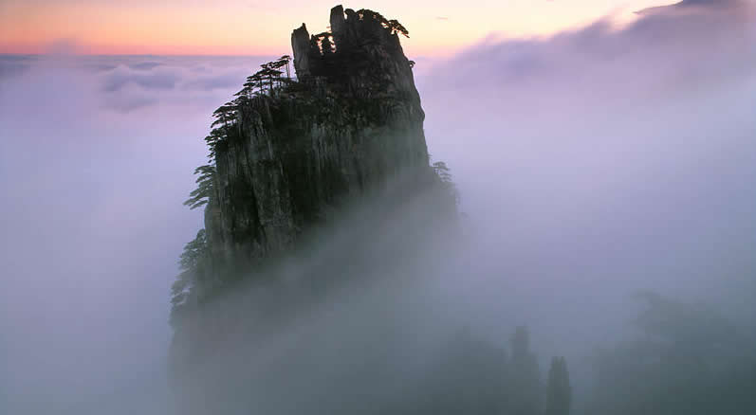
小河弯弯曲曲，
山腰飘着白纱。
（ ）好似（ ）。

Slide 22
小河弯弯曲曲，
山腰飘着白纱。
汽车往来穿梭，
路边开满鲜花。
水库好似明镜，
山坡点点人家……

Slide 23
扔出

Slide 24
我连忙打开画板，边吃橘子边画。
正要把橘皮扔出窗外，
我忽然看见——
“哦，妈妈，我知道啦！

Slide 25
窗外是祖国的画，千万不要弄脏它！”
弄脏

Slide 26
我连忙打开画板，边吃橘子边画。
正要把橘皮扔出窗外，
我忽然看见——
“哦，妈妈，我知道啦！
窗外是祖国的画，千万不要弄脏它！”
妈妈听了点头，微笑浮上脸颊：
“祖国的画中，还有一个懂事的娃娃！”

Slide 27
“哦，妈妈，我( )啦！

Slide 28
“哦，妈妈，我知道啦！
窗外是祖国的画，千万不要弄脏它！”

Slide 29
妈妈听了点头，微笑浮上脸颊：
“祖国的画中，还有一个懂事的娃娃！”

Slide 30
流 动 的 画
呜——火车开啦！
妈妈说：“快看哪，
窗外有一幅流动的画！”
啊，真的！
小河弯弯曲曲，
山腰飘着白纱。
汽车往来穿梭，
路边开满鲜花。
水库好似明镜，
山坡点点人家……
我连忙打开画板，
边吃橘子边画。
正要把橘皮扔出窗外，
我忽然看见——
“哦，妈妈，我知道啦！
窗外是祖国的画，
千万不要弄脏它！”
妈妈听了点头，
微笑浮上脸颊：
“祖国的画中，
还有一个懂事的娃娃！”

Slide 31
呜——火车开啦！
妈妈说：“快看哪，
窗外有一幅（ ）！”
啊，真的！
小河（ ），
山腰（ ）。
汽车（ ），
路边（ ）。
（ ）好似（ ），
（ ）点点人家……
我连忙打开（ ），
边吃橘子边画。
正要把（ ）窗外，
我忽然看见——
“哦，妈妈，我（ ）啦！
窗外是（ ）画，
千万（ ）它！”
妈妈听了点头，
（ ）浮上（ ）：
“祖国的画中，
还有一个（ ）的娃娃！”

Slide 32
流 动 哪 扔 脏 弄

Slide 33
写 字
liú
nòng
流动 弄脏

Slide 34
流动的画
风景如画
保护环境

